Slide 1
Snelheid van een reactie

Slide 2
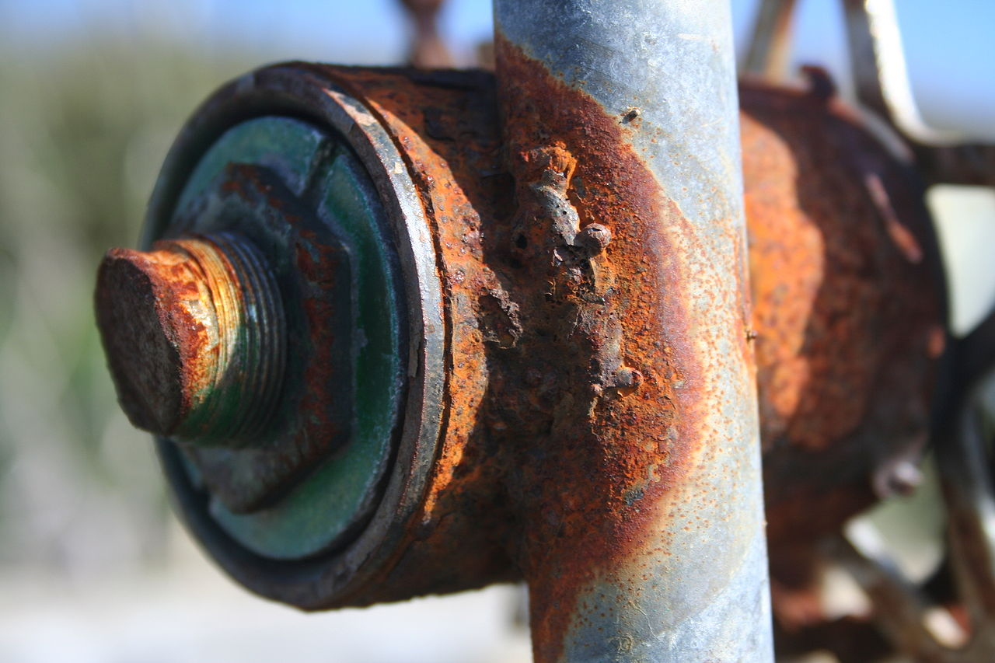

Slide 3
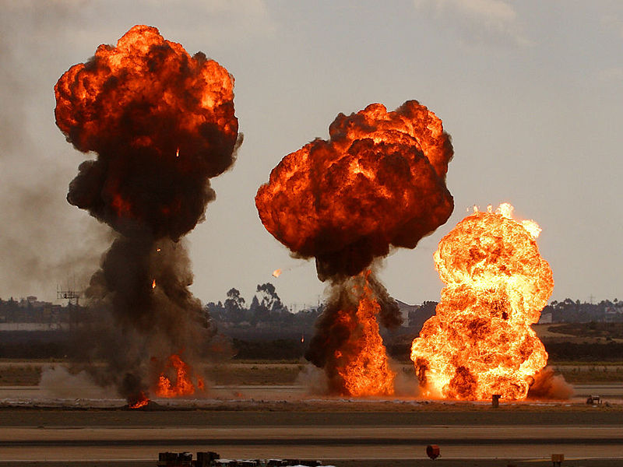

Slide 5
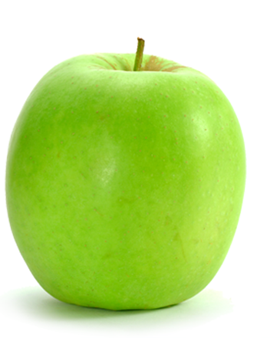
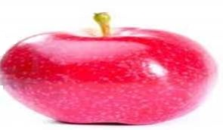

Slide 6
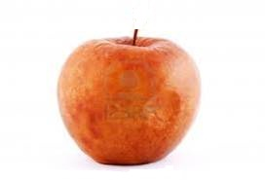
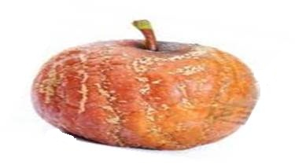
De reactiesnelheid is afhankelijk van de soort beginstof

Slide 7
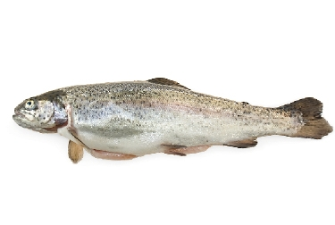

Slide 8
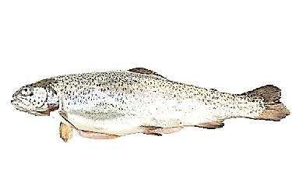
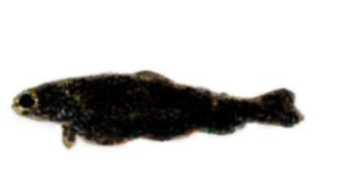
-10º C
20º C
De reactiesnelheid is afhankelijk van de temperatuur

Slide 9
Toename aantal bacteriën
Tijd | 4º C | 20º C
08.00 uur | 1 | 1
08.20 | 1 | 2
08.40 | 1 | 4
09.00 | 2 | 8
10.00 | 4 | 64
11.00 | 8 | 512
12.00 | 16 | 4.096
13.00 | 32 | 32.768
14.00 | 64 | 262.144
15.00 | 128 | 2.097.152
16.00 | 256 | 16.000.000

Slide 10
koorts

Slide 11
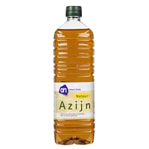
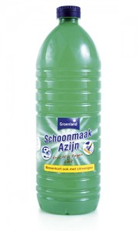
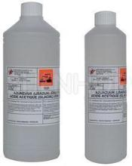
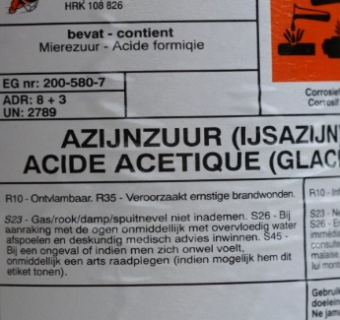

Slide 12
4% azijnzuur 8 % azijnzuur 80 -99 % azijnzuur

Slide 13
4% azijnzuur 8 % azijnzuur 80 -99 % azijnzuur
salades ontkalken
De reactiesnelheid is afhankelijk van de concentratie

Slide 14
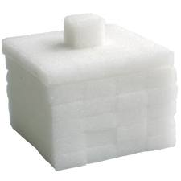

Slide 15
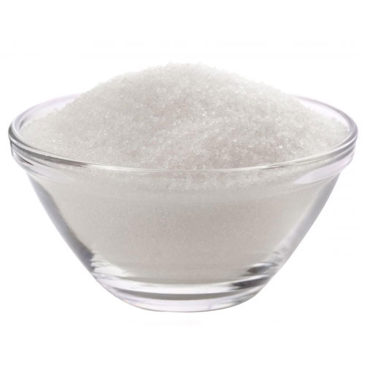

Slide 16
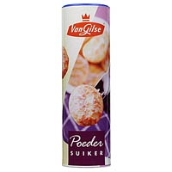
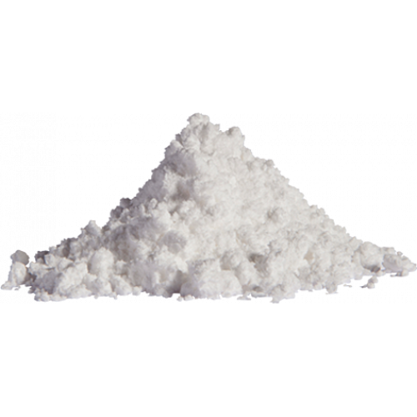

Slide 18
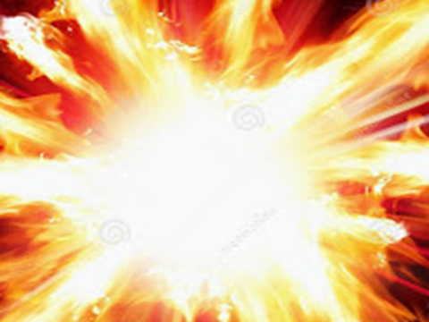
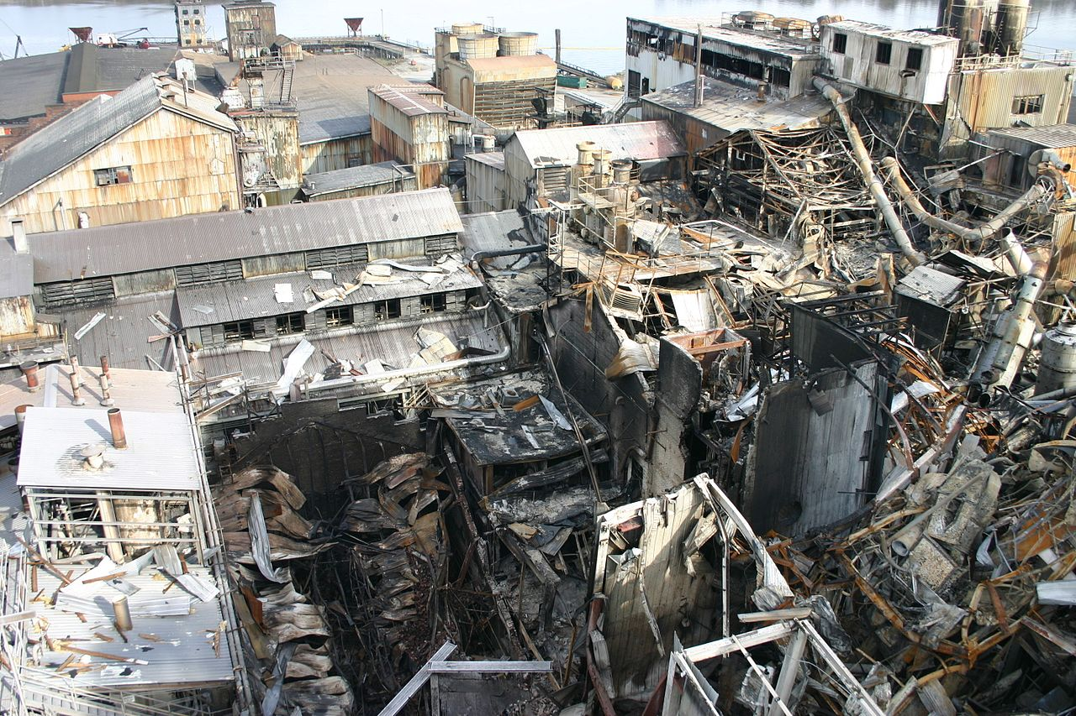
De reactiesnelheid is afhankelijk van de verdelingsgraad

Slide 19
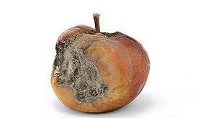
De reactiesnelheid is afhankelijk van de katalysator

Slide 20
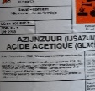
Reactiesnelheid afhankelijk van:
Soort stof
-10º C
20º C
Temperatuur
Concentratie
Verdelingsgraad
Katalysator (enzym)

Slide 21
Reactiesnelheid afhankelijk van:
Soort stof
Bepaald de hoogte van de activeringsenergie.
Lage activeringsenergie = snelle reactie.
-10º C
20º C
Temperatuur
Concentratie
Verdelingsgraad
Katalysator (enzym)

Slide 22
Reactiesnelheid afhankelijk van:
Soort stof
Bepaald de hoogte van de activeringsenergie.
Lage activeringsenergie = snelle reactie.
-10º C
20º C
Temperatuur
Hogere temperatuur →
Deeltjes bewegen sneller →
Meer én krachtiger botsingen per seconde →
Veel meer effectieve botsingen per seconde.
Concentratie
Verdelingsgraad
Katalysator (enzym)

Slide 23
Reactiesnelheid afhankelijk van:
Soort stof
Bepaald de hoogte van de activeringsenergie.
Lage activeringsenergie = snelle reactie.
-10º C
20º C
Temperatuur
Hogere temperatuur →
Deeltjes bewegen sneller →
Meer én krachtiger botsingen per seconde →
Veel meer effectieve botsingen per seconde.
Concentratie
Hogere concentratie →
Meer botsingen per seconde →
Meer effectieve botsingen per seconde.
Verdelingsgraad
Katalysator (enzym)

Slide 24
Reactiesnelheid afhankelijk van:
Soort stof
Bepaald de hoogte van de activeringsenergie.
Lage activeringsenergie = snelle reactie.
-10º C
20º C
Temperatuur
Hogere temperatuur →
Deeltjes bewegen sneller →
Meer én krachtiger botsingen per seconde →
Veel meer effectieve botsingen per seconde.
Concentratie
Hogere concentratie →
Meer botsingen per seconde →
Meer effectieve botsingen per seconde.
Verdelingsgraad
Grotere verdelingsgraad dan groter oppervlak →
Meer botsingen per seconde →
Meer effectieve botsingen per seconde.
Katalysator (enzym)

Slide 25
Reactiesnelheid afhankelijk van:
Soort stof
Bepaald de hoogte van de activeringsenergie.
Lage activeringsenergie = snelle reactie.
-10º C
20º C
Temperatuur
Hogere temperatuur →
Deeltjes bewegen sneller →
Meer én krachtiger botsingen per seconde →
Veel meer effectieve botsingen per seconde.
Concentratie
Hogere concentratie →
Meer botsingen per seconde →
Meer effectieve botsingen per seconde.
Verdelingsgraad
Grotere verdelingsgraad dan groter oppervlak →
Meer botsingen per seconde →
Meer effectieve botsingen per seconde.
Katalysator (enzym)
Een katalysator verlaagd de activeringsenergie →
Reactiesnelheid neemt toe.

Slide 27
C₃H₈ + 5 O₂ → 3 CO₂ + 4 H₂O

Slide 28
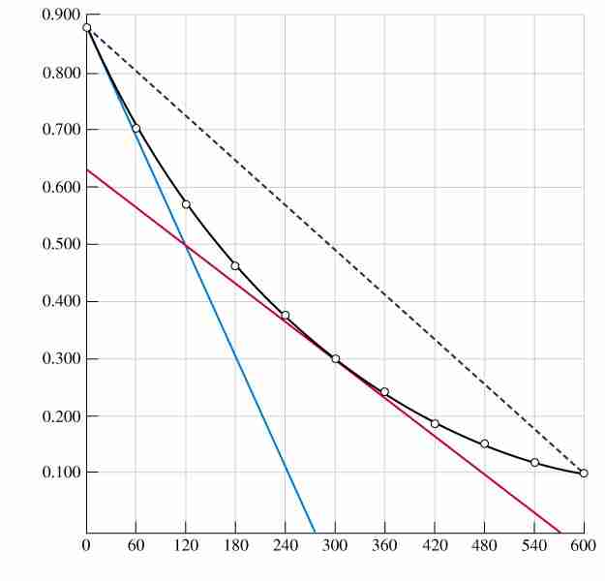
C₃H₈ + 5 O₂ → 3 CO₂ + 4 H₂O
→ [C₃H₈ ] (mol/L)
→ tijd (sec)

Slide 29
C₃H₈ + 5 O₂ → 3 CO₂ + 4 H₂O
→ [C₃H₈ ] (mol/L)
→ tijd (sec)
t = 0 s
S = 0,88/280 = 3,1·10⁻³ molL⁻¹s⁻¹⁻
t = 300 s
S = 0,63/570 = 1,1·10⁻³ molL⁻¹s⁻¹

Slide 30
C₃H₈ + 5 O₂ → 3 CO₂ + 4 H₂O
t = 0 s
S = 3,1·10⁻³ mol C₃H₈ /L,s

Slide 31
C₃H₈ + 5 O₂ → 3 CO₂ + 4 H₂O
t = 0 s
S = 3,1·10⁻³ x 5 mol CO₂ / L,s
S = 16 · 10⁻ ³ mol CO₂ / L,s

Slide 32
C₃H₈ + 5 O₂ → 3 CO₂ + 4 H₂O
t = 0 s
S = 3,1·10⁻³ x 3 mol CO₂ / L,s
S = 9,3· 10⁻ ³ mol CO₂ / L,s

Slide 33
2

Slide 34
2

Slide 35
2

Slide 36
2
bepaalt de reactiesnelheid.

